Slide 1
위성 영상의 이해
2023년 우주산업체 재직자 정규교육
“인공지능 기반 위성활용의 이해 (기초)”
배형근
Data Engineer, SI Analytics
2023. 4. 21.

Slide 2
위성영상 데이터
종류
메타데이터
위성영상 수집
유료
무료
위성영상 전시
Tool

Slide 3

강사 소개
[강의 분야]
위성영상 수집, 처리, 분석
[주요 연구]
초소형위성, 탑재 카메라 자동제어 (졸업과제)
기상위성 데이터 수집/처리 (with NIMS, NVIDIA)
초소형위성 탐지/분석 체계 개발에 필요한 데이터 수집/변환 (with KARI)
[자격 내역]
ADsP, SQLD, 빅데이터분석기사 자격증 보유
배형근, 데이터 엔지니어 in SI Analytics

Slide 4
강의 목적
위성영상 데이터 종류와 메타데이터에 대해 이해한다.
위성영상 취득 방법을 알고 있고 수집할 수 있다.
위성영상 데이터 종류 별로 전시 방법을 알고 있다.

Slide 5
강의 개요
[강의 방식]
[이론] PPT + 보충자료
[실습] Jupyter Notebook in Colab, WEB
[요구 사항]
[필수] Google address
[선택] Python, Linux
[강의 자료]
https://drive.google.com/drive/folders/1_BVon7L57EjSY48HKV2teV0dgfb0df

Slide 6
위성영상 데이터
Chapter 01

Slide 7
위성영상 데이터 종류

Slide 8
종류
Sensor Type
EO
SAR
Data Format
TIF & TIFF
JP2
HDF
NC

Slide 9
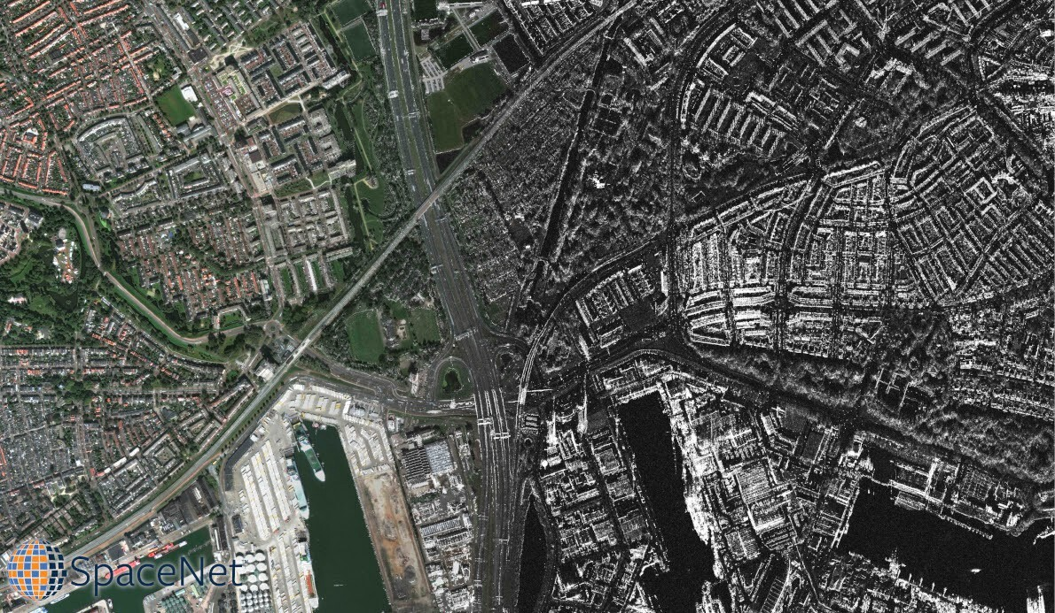
종류
Sensor Type
EO
Eletro-Optical System
사람의 눈으로 관측 가능한 파장대역에 대한 영상
SAR
Synthetic Aperture Radar
마이크로파를 이용해 신호를 송수신하여 관측 물체의 특성이나 신호의 반사에 의한 특성을 보여주는 진폭과 거리 정보를 나타내는 위상정보로 기록

Slide 10
종류
Data Format
.TIF & .TIFF
고품질 래스터 유형 그래픽을 저장, 압축 또는 무손실 형식으로 저장
.JP2
Compressed
.H5
Hierarchical Data Format
다양한 종류의 대용량의 데이터들을 한꺼번에 저장가능
.NC
NetCDF (Network Common Data Form)
다차원 배열 형식으로 저장되며, 각 배열의 차원은 이름과 길이를 가짐

Slide 11
실습1
데이터 다운 및 실습 환경 설정

Slide 12
(실습1) Set up practice environment!
공유 구글드라이브에서 자료 다운로드
실습 폴더
구글 로그인 후 colab에 jupyter notebook 업로드
개인 구글 드라이브에 데이터 업로드
강의자료에 따라 진행

Slide 13
위성영상 메타데이터

Slide 14
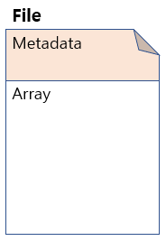
MetaData란?
데이터에 대한 데이터 : 어떤 목적을 가지고 만들어진 데이터

Slide 15
MetaData란?
size: 데이터의 크기 (너비 x 높이)
crs: 데이터의 좌표 기준 체계 (Coordinate Reference System)
epsg: crs를 식별하기 위한 고유 코드 번호
geoTransform: 데이터의 위치와 크기 정보
lon, lat: 지점의 경도와 위도
gsd: Ground Sample Distance, 픽셀당 실제 거리
bit: 데이터의 비트
band: 다중 밴드 데이터에서 각 밴드의 인덱스

Slide 16
실습2
MetaData

Slide 17
(실습2) Find out MetaData and Fill in the blank!
BLD00273_PS4_K3A_NIA0276.tif
size =
crs =
epsg =
geoTransform =
longitude, latitude =
gsd (hint: Pixel Size) =
bit (hint: Type) =
band (How many? What kind?) =

Slide 18
위성영상 수집
Chapter 02

Slide 19
위성영상 유료 수집

Slide 20
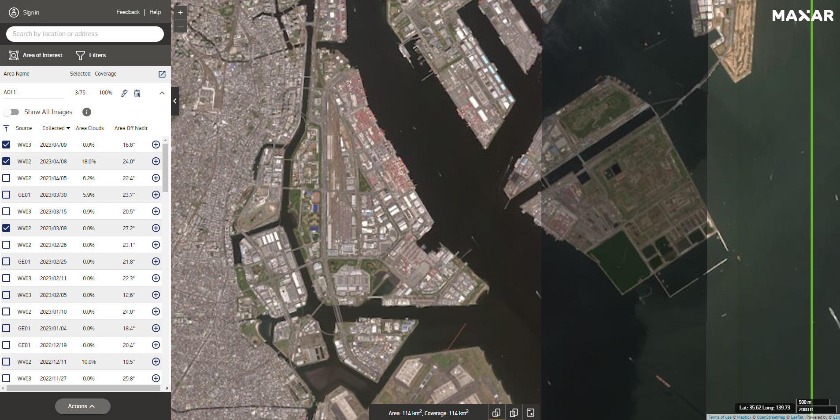
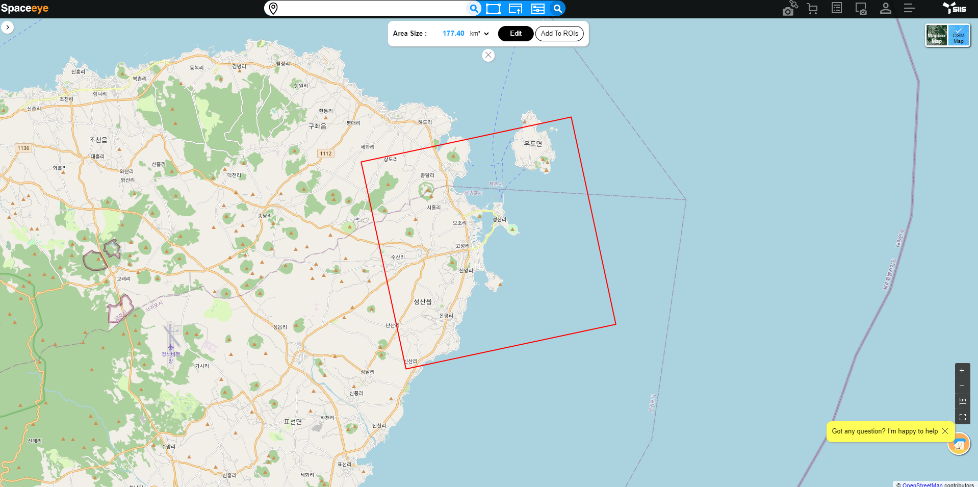
유료 수집
Maxar
https://discover.maxar.com/
SIIS
https://spaceeye.si-imaging.com/main

Slide 21
실습3
웹에서 영상 검색하기

Slide 22
(실습3) Upload the SHP/KML file to the web!
Maxar 웹사이트에서 AOI로 영상 찾기
SIIS 웹사이트에서 AOI로 영상 찾기

Slide 23
위성영상 무료 수집

Slide 24
무료 수집
공개 데이터셋
Planet: https://github.com/planetlabs
DigitalGlobe: https://github.com/DigitalGlobe
Copernicus: https://github.com/CopernicusEU
NASA: https://github.com/nasa
ESA: https://github.com/ESA
AIHUB: https://aihub.or.kr/

Slide 25
실습4
AI Hub에서 위성영상 다운로드

Slide 26
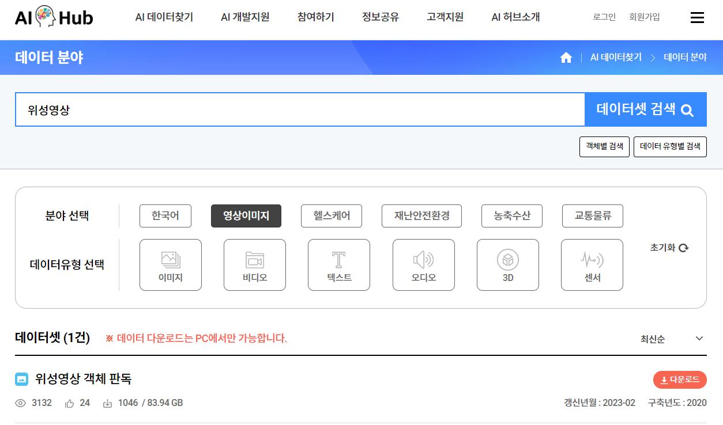
(실습4) Download open dataset!
URL: https://aihub.or.kr/aihubdata/data/view.do?currMenu=115&topMenu=100&aihubDataSe=realm&dataSetSn=73

Slide 27
실습5
(심화) REST API로 위성영상 다운로드

Slide 28
위성영상 전시
Chapter 03

Slide 29
위성영상 Tool

Slide 30


Tool
QGIS
다운로드:
https://qgis.org/ko/site/forusers/download.html
ESA SNAP
다운로드:
https://step.esa.int/main/download/snap-download/

Slide 31
실습6
PYTHON 에서 EO, SAR 영상 전시

Slide 32
실습7
QGIS, SNAP에서 SAR 영상 전시

Slide 34
감사합니다.
www.si-analytics.ai
70 Yuseong-daero 1689 beon-gil, Yuseong-gu, Daejeon, 34047, Republic of Korea

